Slide 1
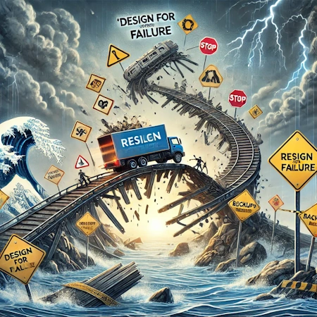

Slide 2
En théorie, le "design4failure"
Identifier les pannes
Se dégrader gracieusement (sans interruption brutale du service)
Se rétablir automatiquement

Slide 3
Identification
Monitoring actif
Timeouts
Avec exponential backoff
De manière générale
FAIL FAST !!!
IBAN, carte de crédit

Slide 4
Réaction
Clustering
Auto-scaling (horizontal, vertical)
Contrer l’effet domino (Polly.net)
Exponential backoff
Circuit breaker

